Slide 1
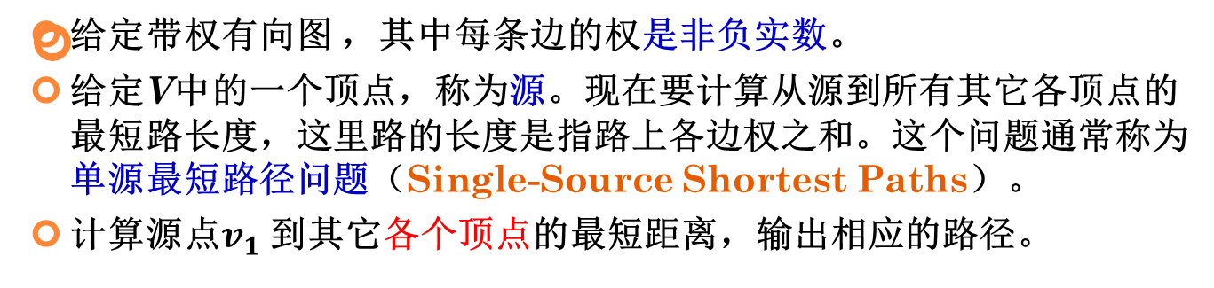


5.5 单源最短路径
输入样例 | 输出样例
5 7 1 2 10 1 4 25 1 5 80 2 3 40 3 5 10 4 3 20 4 5 50 0 0 | 10 45 25 55 2<--1 3<--4<--1 4<--1 5<--3<--4<--1
V₅
50
80
V₄
V₁
25
10
20
10
40
V₃
V₂

Slide 2
5.5 单源最短路径
DIJKSTRA算法是解单源最短路径问题的一个贪心算法。
设置顶点集合S并不断地做贪心选择来扩充这个集合。一个顶点属于集合S当且仅当从源到该顶点的最短路径长度已知。
初始时，S中仅含有源。
设u是G的某一个顶点，把从源到u且中间只经过S中顶点的路称为从源到u的特殊路径，并用数组dist记录当前每个顶点所对应的最短特殊路径长度。
Dijkstra算法每次从V—S中取出具有最短特殊路长度的顶点u，将u添加到S中，同时对数组dist作必要的修改。
一旦S包含了所有V中顶点，dist就记录了从源到所有其它顶点之间的最短路径长度。

Slide 3

5.5 单源最短路径
迭代 | S | u | dist[2] | dist[3] | dist[4] | dist[5]
初值 | {1} | — | 10 | ∞ | 25 | 80
i=1 | {1, 2} | 2 | 10 | 50 ( v₁, v₂, v₃) | 25 | 80
i=2 | {1, 2, 4} | 4 | 10 | 45 (v₁, v₄, v₃) | 25 | 75 (v₁, v₄, v₅)
i=3 | {1, 2, 4, 3} | 3 | 10 | 45 | 25 | 55 (v₁, v₄, v₃, v₅)
i=4 | {1, 2, 4, 3, 5} | 5 | 10 | 45 | 25 | 55
V₅
50
 | 1 | 2 | 3 | 4 | 5
1 | ∞ | 10 | ∞ | 25 | 80
2 | ∞ | ∞ | 40 | ∞ | ∞
3 | ∞ | ∞ | ∞ | ∞ | 10
4 | ∞ | ∞ | 20 | ∞ | 50
5 | ∞ | ∞ | ∞ | ∞ | ∞
80
V₄
V₁
25
10
20
10
40
V₃
V₂

Slide 4
算法5.5 计算单源最短路径问题的DIJKSTRA算法
#define NUM 100
#define maxint 10000
//顶点个数n，源点v，有向图的邻接矩阵为c
//数组dist保存从源点v到每个顶点的最短特殊路径长度
//数组prev保存每个顶点在最短特殊路径上的前一个结点
void dijkstra(int n, int v, int dist[], int prev[], int c[][NUM])
{
int i,j;
bool s[NUM]; //集合S
//初始化数组
for(i=1; i<=n; i++)
{
dist[i] = c[v][i];
s[i] = false;
if (dist[i]>maxint) prev[i] = 0;
else prev[i] = v;
}
//初始化源结点
dist[v] = 0;
s[v] = true;

Slide 5
算法5.5 计算单源最短路径问题的DIJKSTRA算法
//其余顶点
for(i=1; i<n; i++)
{
//在数组dist中寻找未处理结点的最小值
int tmp = maxint;
int u = v;
for(j=1; j<=n; j++)
if( !(s[j]) && (dist[j]<tmp))
{
u = j;
tmp = dist[j];
}
s[u] = 1; //结点u加入s中

Slide 6
算法5.5 计算单源最短路径问题的DIJKSTRA算法
//利用结点u更新数组dist
for(j=1; j<=n; j++)
if(!(s[j]) && c[u][j]<maxint)
{
//newdist为从源点到该点的最短特殊路径
int newdist = dist[u]+c[u][j];
if (newdist<dist[j])
{
//修正最短距离
dist[j] = newdist;
//记录j的前一个结点
prev[j] = u;
}
}
}
}

Slide 7




5.5 单源最短路径
根据算法5.5中数组prev保存的信息，可以输出相应的最短路径。
算法中数组prev[i]记录最短路径上i的前一个顶点。数组prev的初值为0，表示没有前一个结点。
在更新最短路径长度时，只要dist[u]+c[u][i]＜ prev[i]时，就置prev[i]=u。当Dijkstra算法终止时，根据数组prev找到从源到i的最短路径上每个顶点的前一个顶点，从而找到从源到i的最短路径。
算法5.6 根据数组prev计算单源最短路径的算法
void traceback(int v, int i, int prev[])
{
cout<<i<<"<--";
i=prev[i];
if(i!=v) traceback(v, i, prev);
if(i==v) cout<<i<<endl;
}
V₅
50
80
V₄
序号 | 1 | 2 | 3 | 4 | 5
值 | 0 | 1 | 4 | 1 | 3
2<--1
3<--4<--1
4<--1
5<--3<--4<--1
V₁
25
10
20
10
40
V₃
V₂

